Slide 1
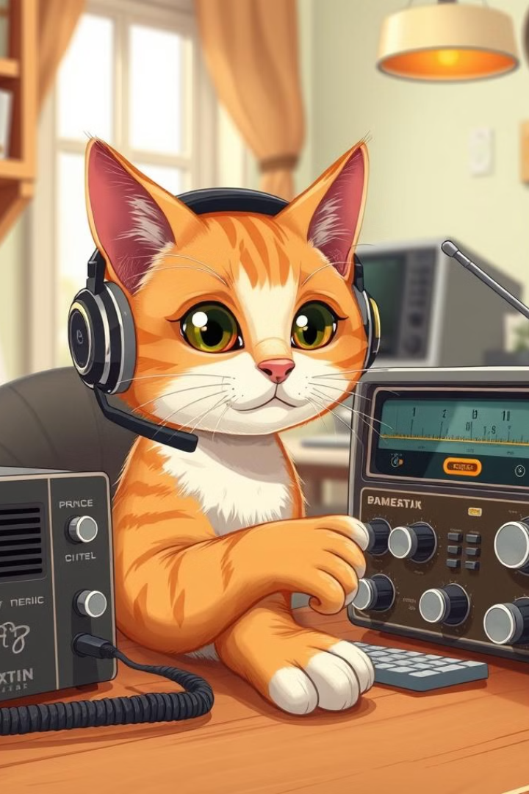
Amateurfunk
Was ist das eigentlich und was kann man damit anstellen?
Michael Clemens, DK1MI / N1BSD
https://dk1mi.radio

Slide 2
Amateurfunk – was ist das?
Beim Amateurfunk handelt es sich um die Nutzung eines dafür freigegebenen Frequenzspektrums zum Zwecke
der nicht-kommerziellen Kommunikation mit anderen Funkamateuren
des Experimentierens
der Freizeitgestaltung
des sportlichen Wettbewerbs zwischen Funkamateuren
der Notfallkommunikation
der Völkerverständigung
Es ist weiterhin der Einstieg in viele weitere Hobbies und Interessensbereiche!

Slide 3
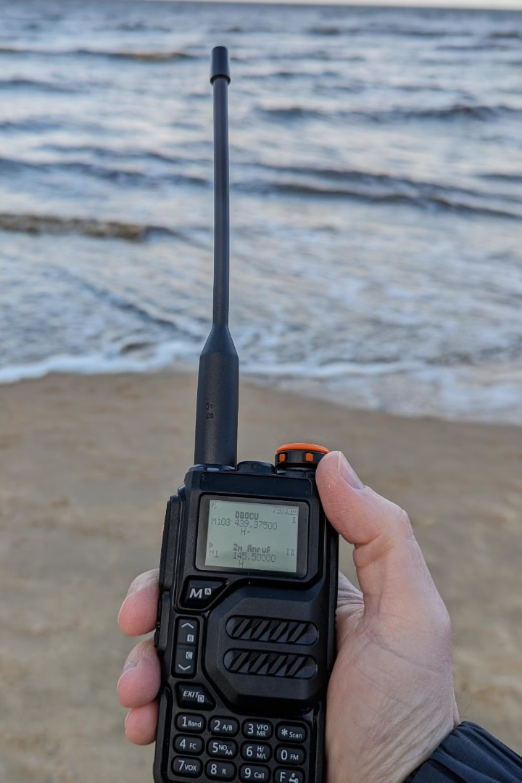




Was benötige ich dafür?
Lizenz
Transceiver
Um auf Amateurfunkfrequenzen senden zu können, benötigt man eine Lizenz. Für diese muss man zunächst die entsprechenden Kenntisse erwerben und anschließend eine Prüfung ablegen.
Ein Transceiver sendet und empfängt Funksignale. Mit diesem kann man sich mit anderen Funkamateuren (weltweit) unterhalten.
Antenne
Zubehör
Die Antenne ist für das Senden und Empfangen von Funkwellen unerlässlich. Die Art der Antenne, die benötigt wird, hängt von derm Frequenzband ab, auf dem Betrieb gemacht werden soll.
Alles, was sonst noch benötigt wird oder zum Betrieb beiträgt: Mikrofon, Netzteil, Verstärker, Antennentuner, Computer für digitale Modi usw.

Slide 4
Was kann ich als Funkamateur machen?
Als Funkamateur ist man dazu verpflichtet, das zugewiesene Frequenzspektrum verantwortungsbewußt und rücksichtsvoll zu nutzen. Das bedeutet, dass man andere Funkamateure zu respektieren, die Vorschriften einzuhalten und Störungen anderer Dienste zu vermeiden hat.
Es ist beispielweise nicht erlaubt
ohne Lizenz auf Amateurfunkbändern Aussendungen zu tätigen
außerhalb der Amateurfunkbänder zu senden, für die man lizenziert ist
die Kommunikation zu verschlüsseln oder zu verschleiern
zu kommunizieren ohne sich zu identifizieren
Gespräche über bestimmte Themen zu führen (Sex, Religion, Politik)
rundfunkähnliche Darbietungen auszusenden
Aber ... was kann ich mit meiner Lizenz denn machen?

Slide 5
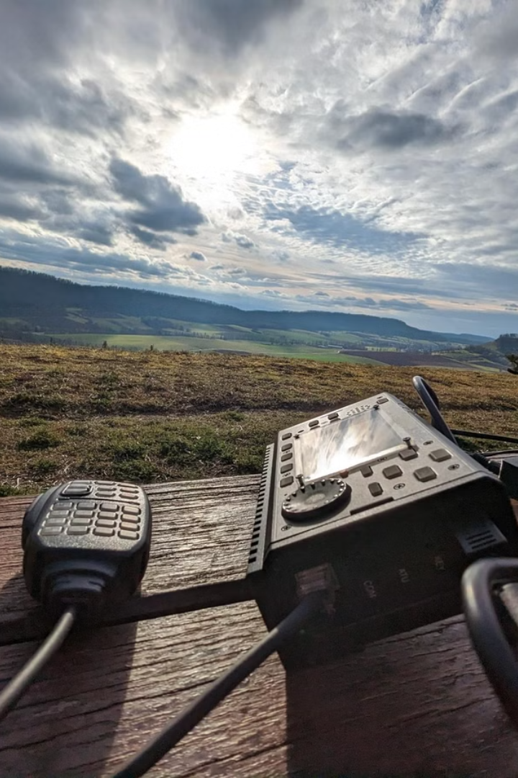




Beliebte Amateurfunk-Aktivitäten
Funkkontakte
Funkwettbewerbe
Funkkontakte mit anderen Funkamateuren herstellen, sich austauschen und Freundschaften schließen.
Wettkämpfe mit anderen Funkamateuren, mit möglichst vielen Stationen in einer festgelegten Zeit Kontakte herstellen und ins Logbuch eintragen.
DXing
Outdoor-Aktivitäten
Herstellung von Verbindungen zu seltenen, weit entfernten Ländern, Sammeln von Diplomen und Ansporn finden, die eigene Station auszubauen.
Parks on the Air (POTA), Summits on the Air (SOTA), Field Day, Fuchsjagd und vieles mehr.

Slide 6
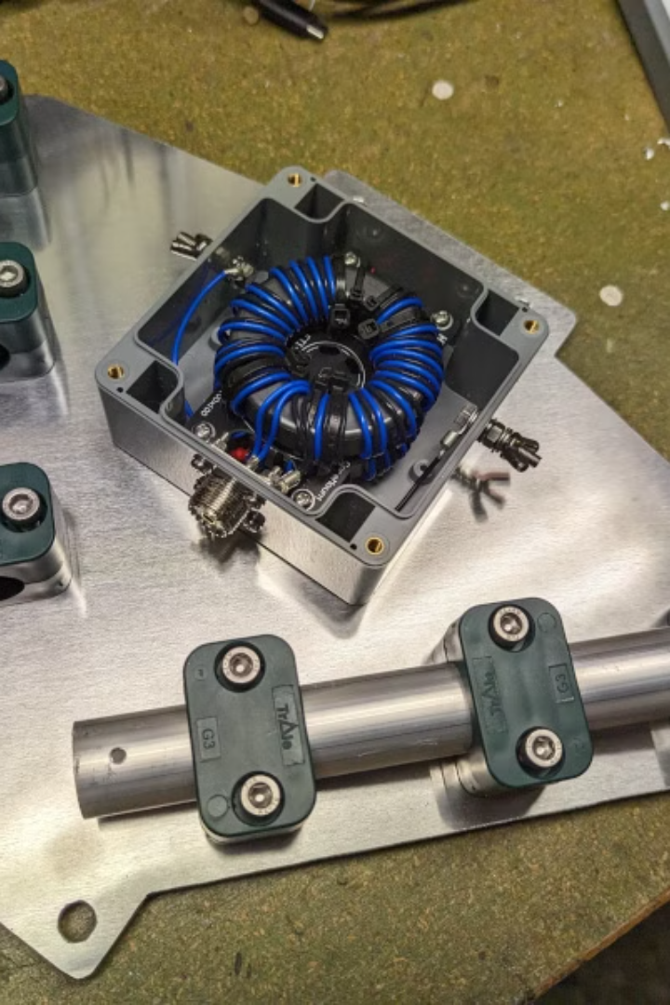




Beliebte Amateurfunk-Aktivitäten
Hardware-Basteleien
Software-Entwicklung
Bau von Antennen, Sendeempfängern, Antennenrotoren, Verstärkern usw.
Entwicklung von (quelloffener) Log-Software, SDR-Anwendungen, Hilfsskripten, Analysetools usw.
Notfallkommunikation
Satellitenkommunikation
Vorbereitung auf Notfälle, Bereitstellung von Kommunikationsmöglichkeiten und dafür benötigter Infrastruktur in Katastrophenfällen.
Nutzung erdumlaufender Satelliten (einschließlich der ISS) und geostationärer Satelliten als Funkrelais.

Slide 7
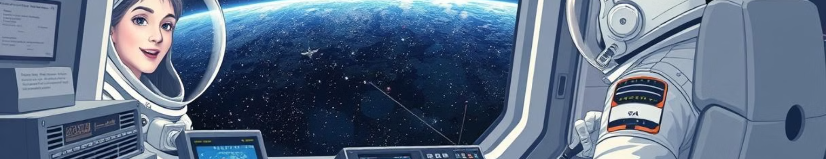




Besondere Funkkontakte
Kontakte in der Luft
Maritime Verbindungen
Kommunikation im Weltraum
Polar-Expeditionen
Kommunikation mit Piloten z.B. in Verkehrsflugzeugen während des Flugs.
Unterhaltungen, z.B. mit Maschinisten auf Öltankern oder Forschern auf einem Eisbrecher auf hoher See.
Einzigartige Gelegenheiten zum Funkkontakt mit Astronauten bzw. Kosmonauten.
Kontaktaufnahme mit Forschern in der Antarktis, z.B. in der Neumayer Station.

Slide 8
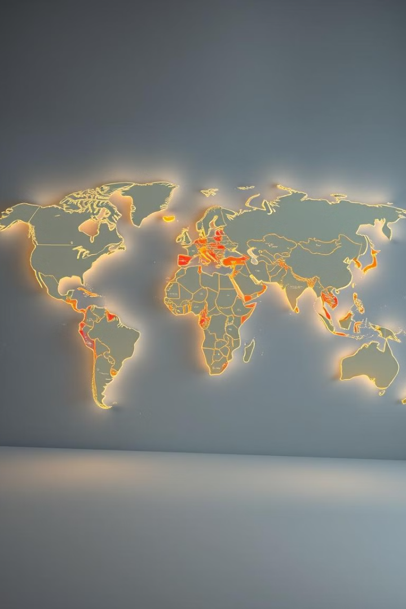




Geographie, Geophysik und kultureller Austausch
Neue Orte kennenlernen
Direkter kultureller Austausch
Die Kontaktaufnahme mit Stationen an unbekannten Orten regt dazu an, deren Geografie und Kultur zu erforschen und das eigene Wissen über die Welt zu erweitern.
Gespräche mit Funkamateuren aus verschiedenen Ländern geben Einblicke in ihr Leben, ihre Bräuche und ihr lokales Umfeld aus erster Hand.
QSL-Karten-Sammlung
Geophysik
Der Austausch von QSL-Karten, welche Funkkontakte bestätigen, dient als greifbare Erinnerung an die über den Äther geknüpften Verbindungen und erreichten Orte.
Die meisten Arten der Funkkommunikation hängen stark von der Ionosphäre ab. Weltraumwetter und Geophysik sind ein wichtiger Teil des Hobbys.

Slide 9
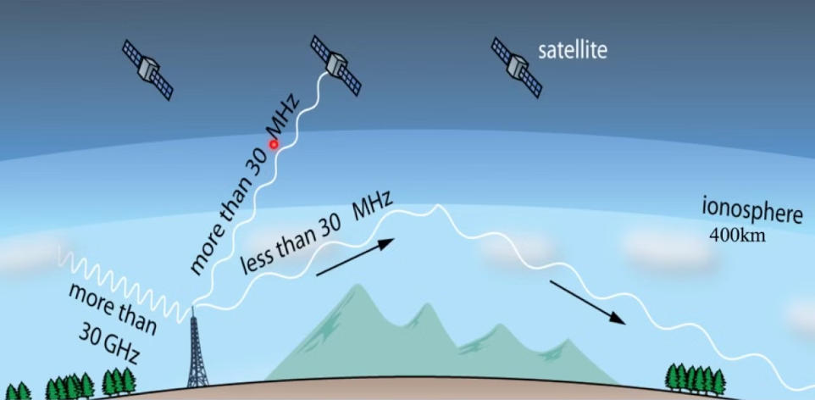
Wie erreicht mein Signal eine andere Station?
Funkwellen breiten sich aus über
Sichtlinie
Bodenwelle
Ionosphäre
Erde-Mond-Erde
Meteor-Scatter (nutzt die ionisierten Spuren von Meteoren beim Eintritt in die Atmosphäre)
Rain-/Airplane-Scatter
(Bild entnommen aus https://www.youtube.com/watch?v=CPsWRbxp9pw)

Slide 10





Betriebsarten
CW (Telegrafie)
SSB
Die ursprüngliche Kommunikationsform im Amateurfunk, bei der kurze und lange Töne zur Darstellung von Buchstaben und Zahlen verwendet werden.
Ein Sprachkommunikationsmode, der meist für Gespräche über große Entfernungen verwendet wird.
FM
Digitale Modi
Ein häufig verwendeter Mode für lokale Kommunikation (meist über Relais) mit klarer Sprachübertragung.
(Meistens) als Computer-zu-Computer-Kommunikation verwendet, benötigt oft eine geringere Sendeleitung und bietet Mechanismen zur Fehlerkorrektur.

Slide 11
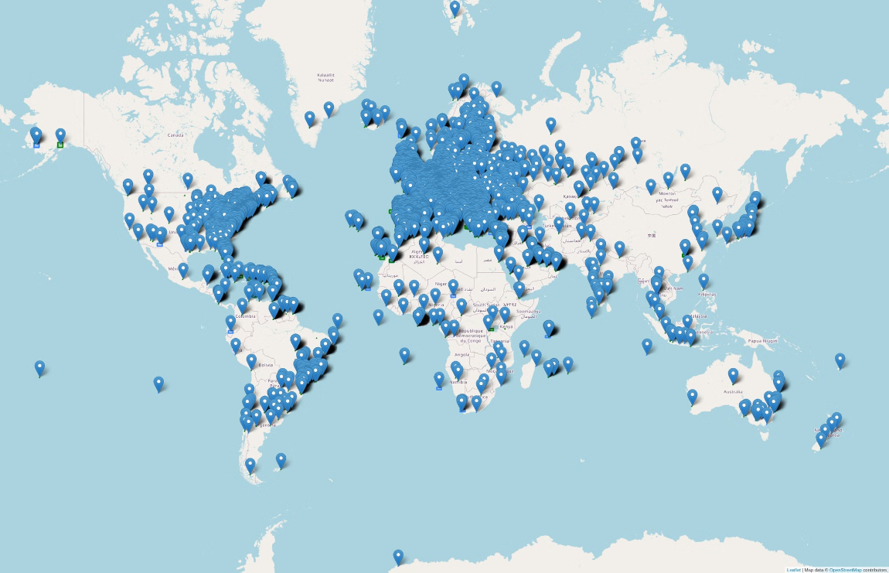
Wie weit kommt man überhaupt?
(Karte aller meiner Sprach-Kontakte über Kurzwelle oder Satellit seit 2019)

Slide 12
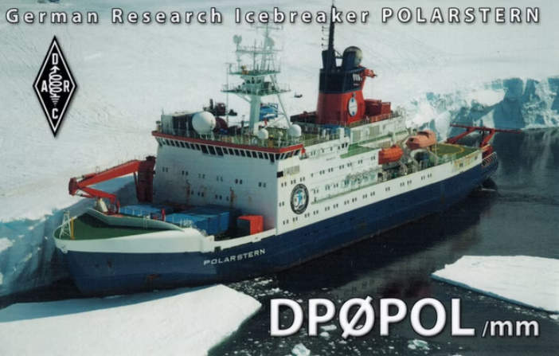
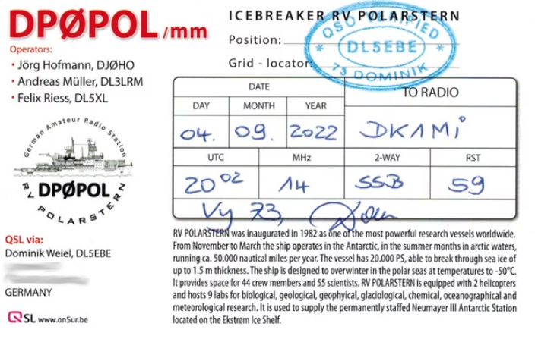
QSL-Karten: DP0POL/MM

Slide 13
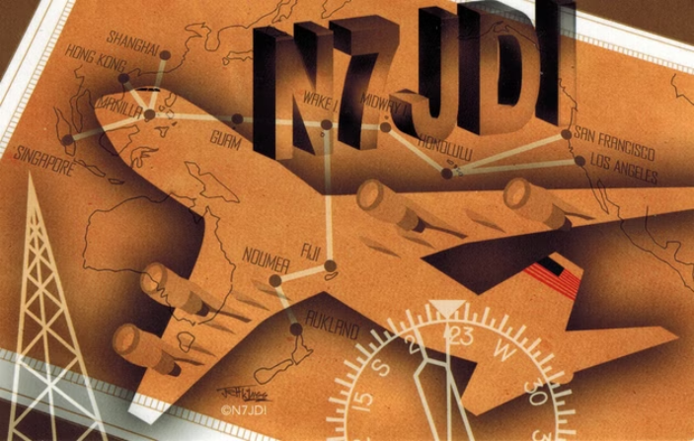
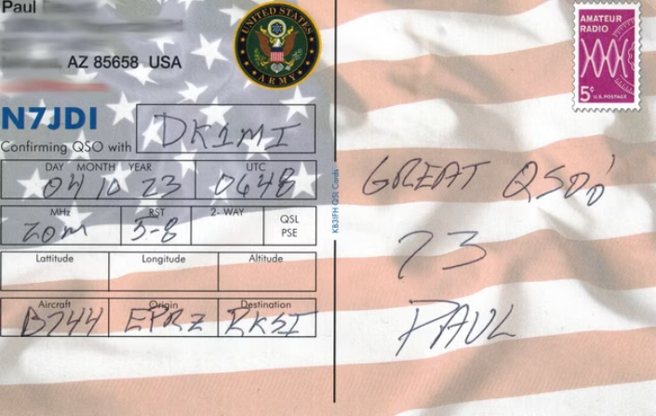
QSL-Karten: N7JDI/AM

Slide 14
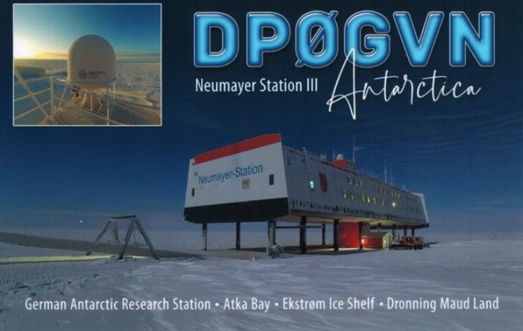
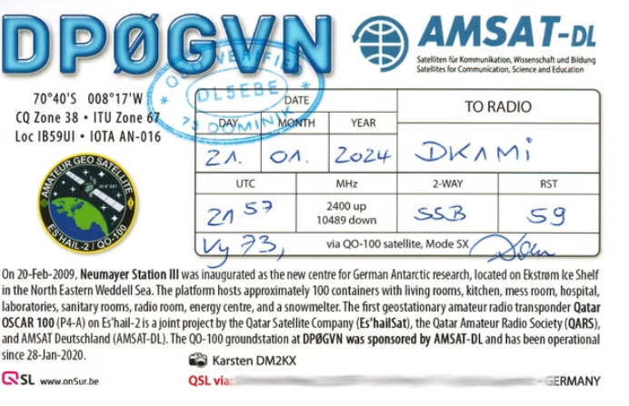
QSL-Karten: DP0GVN über QO-100

Slide 15
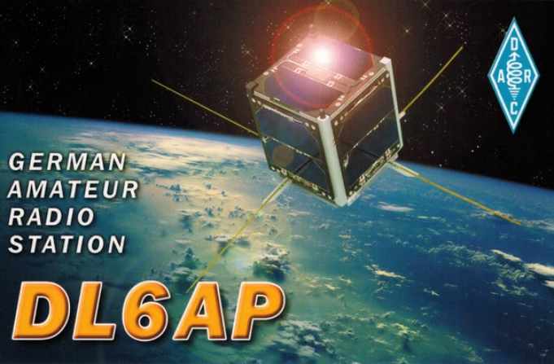
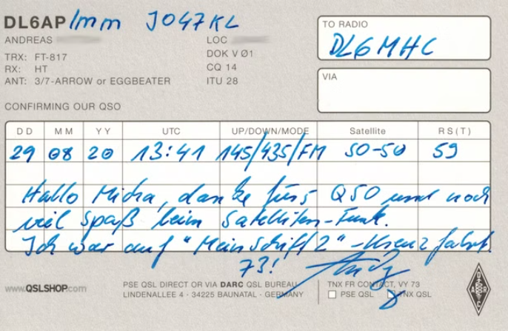
QSL-Karten: DL6AP/MM über SO-50

Slide 16
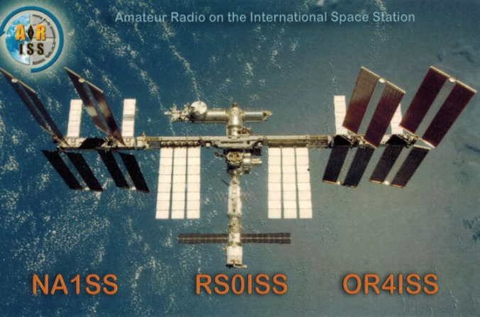
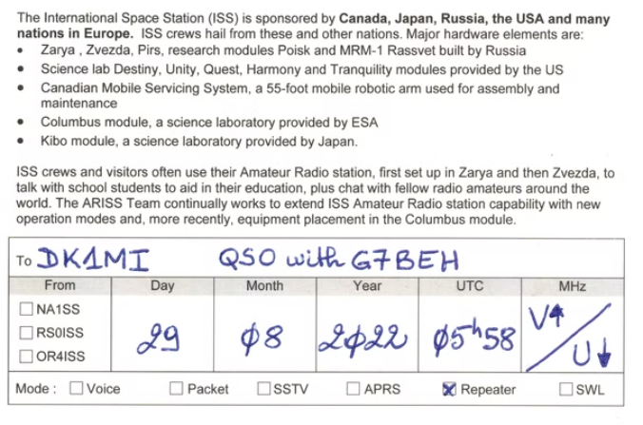
QSL-Karten: G7BEH über die ISS

Slide 17
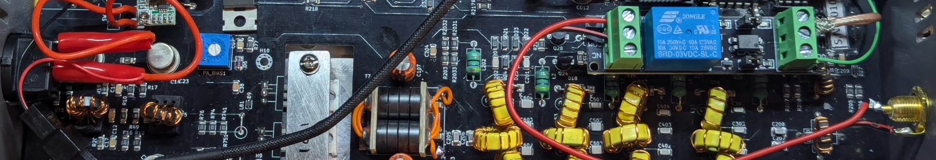
Welche Projekte gibt es im Amateurfunk?
Eine ganze Menge! Hier sind nur wenige Beispiele von dem, was ich bis jetzt gemacht habe:
Hardware-Projekte:
Bau einer M0PLK-Delta-Loop-Antenne
Bau einer LEO SAT-Bodenstation: 70cm Eggbeater-Antenne
Der QubeDX - Ein Gehäuse im CubeSat-Stil für zwei QDX Digi Mode Transceiver
Software-Projekte:
qrzlogger: Eine Python-Anwendung zum Loggen von QSOs direkt von der CLI
DXPager: Benachrichtigungen via Pager über seltene DX Stationen

Slide 18
Zusammenfassung: Als Funkamateur kann man
Freundschaften auf der ganzen Welt schließen (aber vielleicht nicht unbedingt in der eigenen Nachbarschaft)
sich einer Gemeinschaft von Menschen anschließen, denen man vertrauen kann (Identifikation, Kodex)
kontinuierlich neues über Geographie, Geophysik, Raumfahrt, Elektronik, 3D-Druck, Metallbearbeitung, Softwareentwicklung usw. lernen
Ideen und Inspirationen für persönliche Projekte erhalten
Dinge tun, die anderen nicht erlaubt sind (Sender bauen, bestimmte Frequenzbänder nutzen, Satelliten verwenden...)
Gründe finden, um aus dem Haus zu gehen und Orte zu besuchen, an denen man noch nicht war
Mit Menschen am anderen Ende der Welt kommunizieren, ohne dabei auf bestehende Infrastruktur zurückgreifen zu müssen
In Wettbewerben gegen andere Funnkamateure antreten
QSL Karten aus der ganzen Welt sammeln
Sozial sein ohne soziale Medien und ohne direkten Kontakt zu echten Menschen zu haben ;)

Slide 19
Ok - aber was nun?
Mach Dich am besten auf der Webseite des Amateurfunkclubs deines Landes schlau, wie man Funkamateur wird, z.B.:
  https://www.darc.de/
  https://www.oevsv.at/
  https://uska.ch/
Tritt idealerweise dem lokalen Amateurfunkclub oder einer Online-Community bei
Besorge dir das nötige Lernmaterial für die Amateurfunklizenz
Lerne die Funkbetriebstechniken, Gesetze und nötigen Elektrotechnik-Kenntnisse
Lege eine Prüfung bei der Regulierungsbehörde Deines Landes ab
Kaufe Dir einen Transceiver und kaufe/baue eine Antenne, Kabel usw.
Gehe On-Air und mache Kontakte!

Slide 20
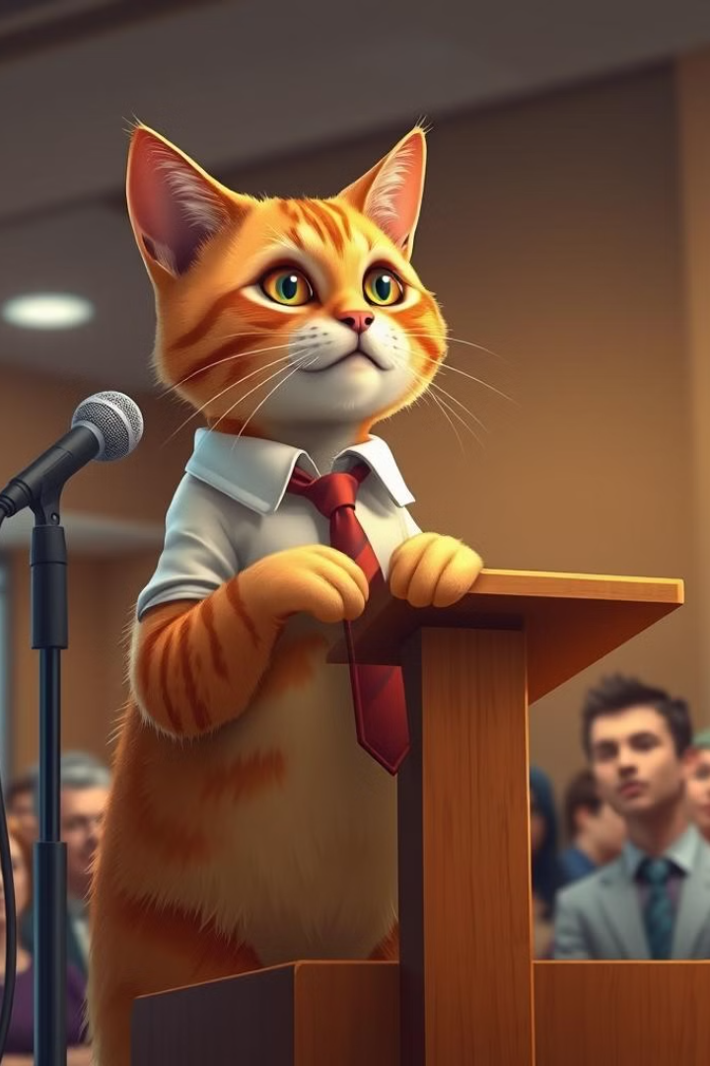
Vielen Dank!

